Slide 1


DEUTSCH
5.KLASSE
THEMA DER STUNDE:
Unser Schulgarten

Slide 2
PLAN DER STUNDE:
Wir lesen den Text
Wir lernen neue Wörter
Wir machen Übungen
Aufgabe für selbstständige Arbeit

Slide 3
Wir lesen den Text
S.81
Da sehen wir einen Schulgarten. Der Schulgarten ist groβ. Da sehen wir einige Schüler und Schülerinnen. Sie arbeiten im Schulgarten. Sie heiβen Umid, Barno, Lola, Islom und Nodira. Da sehen wir auch viele Bäume und Blumen. Die Bäume sind grün. Die Blumen sind sehr schӧn.

Slide 4
Beantworten die Fragen
Wie ist der Schulgarten?
Wer arbeitet im Schulgarten?
Wie sind Blumen und Bäume?
groß
Schüler und Schülerinnen
Schön, grün

Slide 5
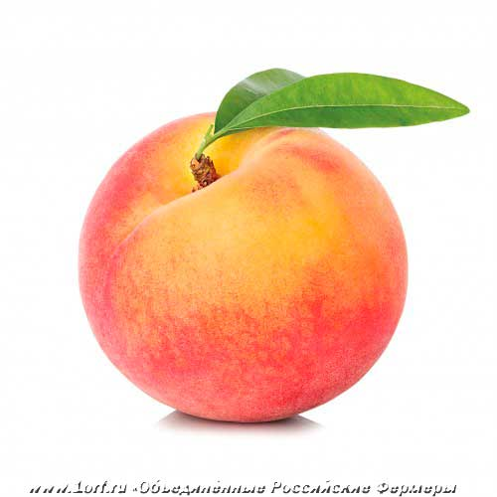
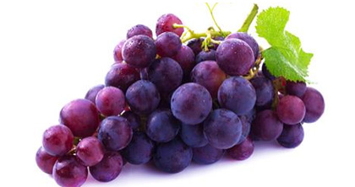
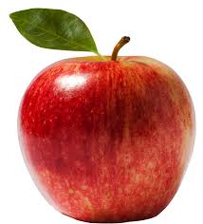
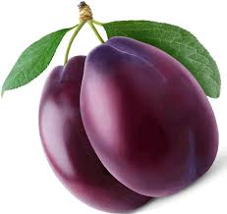
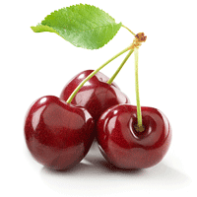
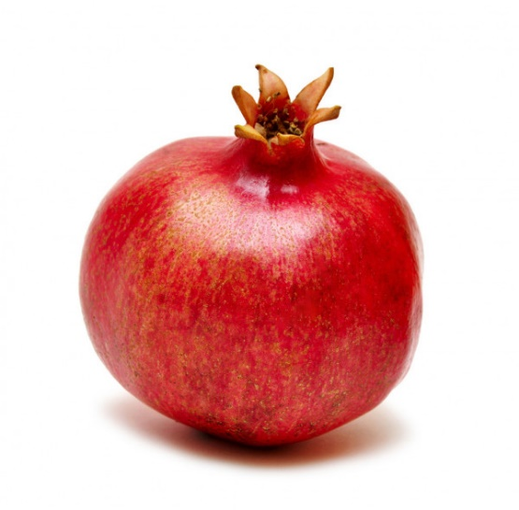
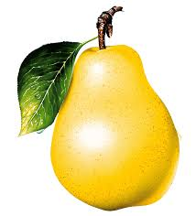
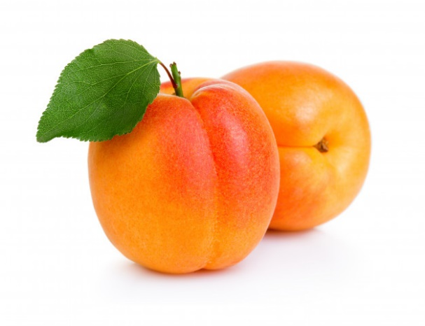

Was ist das?
Die Früchte

Slide 6
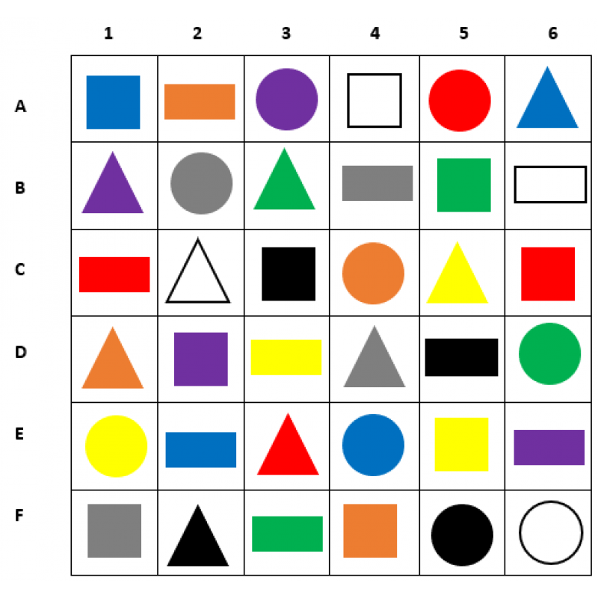
Neue Wörter
Dreieckig
Quadrat
Braun
Grau
Kreis
Recheckig
Schwarz
Gelb

Slide 7
Wir lernen neue Wörter
pishgan
qattiq
mazali
reif
hart
lecker
Die Früchte
yumshoq
yangi
weich
frisch
shirali
shirin
saftig
nordon
süß
sauer

Slide 8
Wir lernen neue Wörter
спелый
твёрдый
вкусный
reif
hart
lecker
Die Früchte
мягкий
свежий
weich
frisch
сочный
сладкий
saftig
кислый
süß
sauer

Slide 9
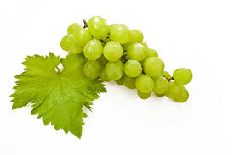
Wir bilden die Sätze
Die Pflaume ist violett und oval
Der Pfirsich ist reif, saftig und süß.
Der Apfel ist rot, hart und lecker.
Die Weintraube ist sauer und grün.

Slide 10
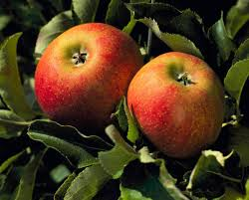
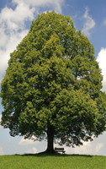
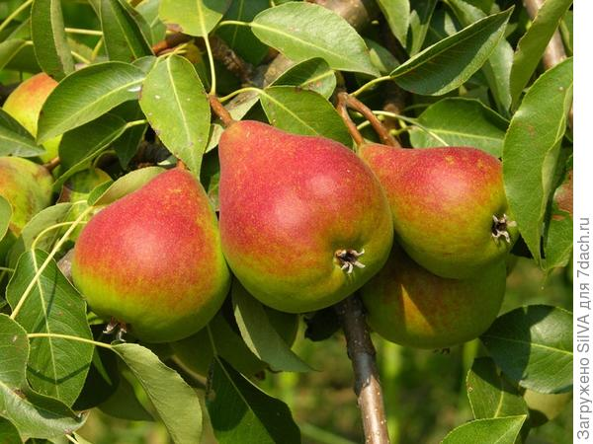
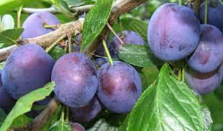
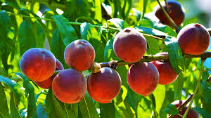
Wir lesen den Text
Wo sind die Früchte aufgewachsen?
Die Bauern haben reiche Ernte eingebracht. Sie haben Äpfel, Вirnen, Pflaumen, Pfirsiche gepflückt. Am Baum sind Äpfel, Birnen, Pflaumen, Pfirsiche gewachsen.

Slide 11
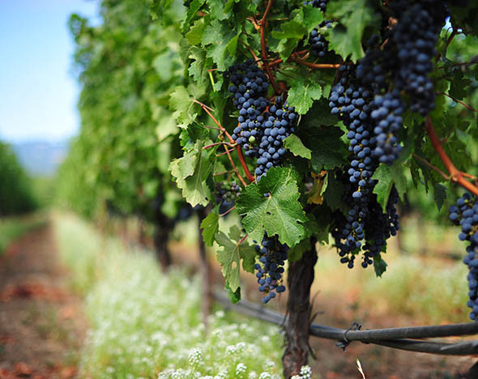
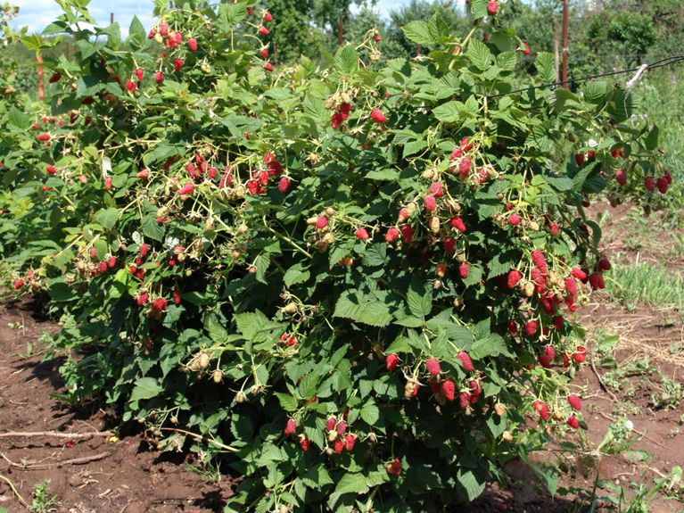
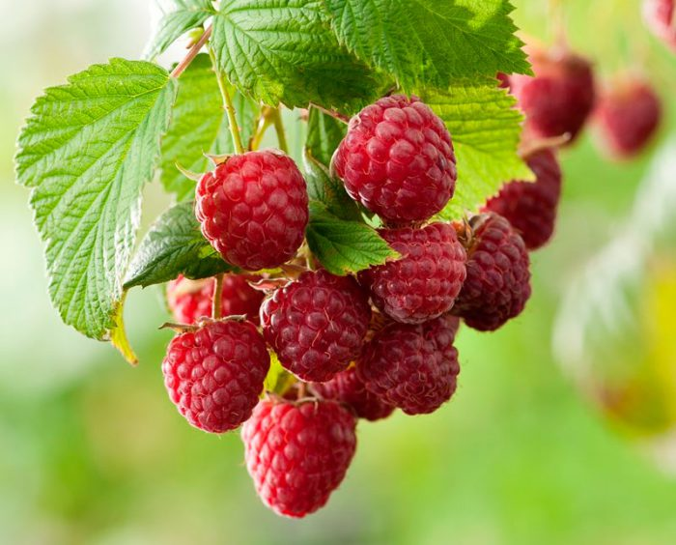
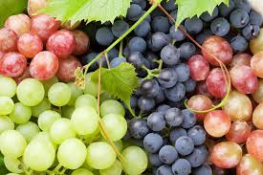
Wir lesen den Text
Sie haben Weintrauben, Himbeeren gepflückt. Am Strauch sind Weintrauben, Himbeeren gewachsen.

Slide 12
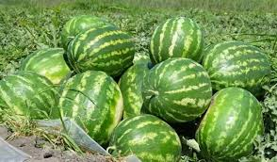
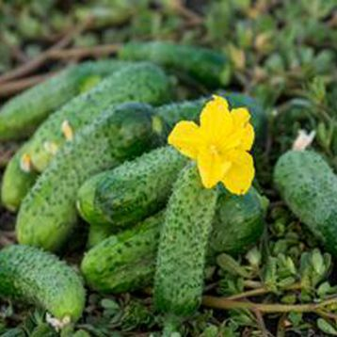
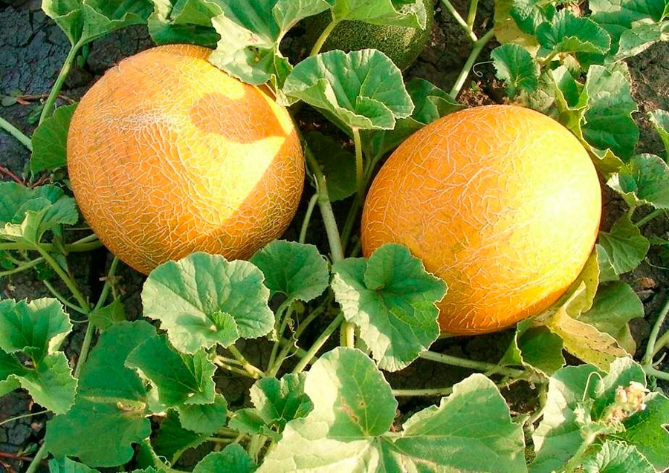
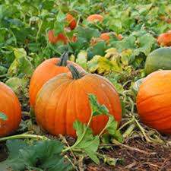
Wir lesen den Text
Sie haben Wassermelone, Gurke, Melone, Kürbis gepflückt. Auf der Erde sind Wassermelone, Gurke, Melone und Kürbis gewachsen.

Slide 13
Wir machen Übung
Ich esse _______ gern. _______ ist _______, ______ und _______. ________ hat ________ (einen/viele) Samen. ________ ist __________ (am Baum, am Strauch, auf der Erde) gewachsen. Ich mag auch ________ . Und ich mag __________ (nicht).

Slide 14
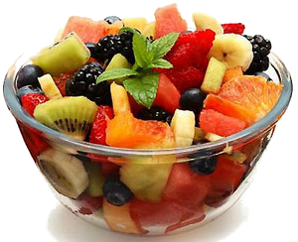
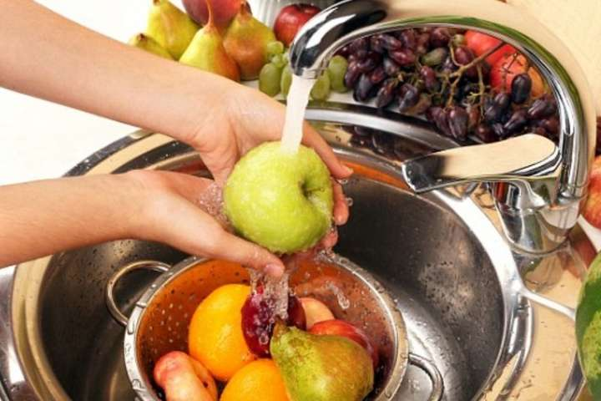
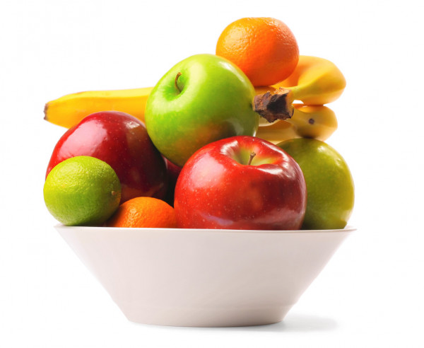
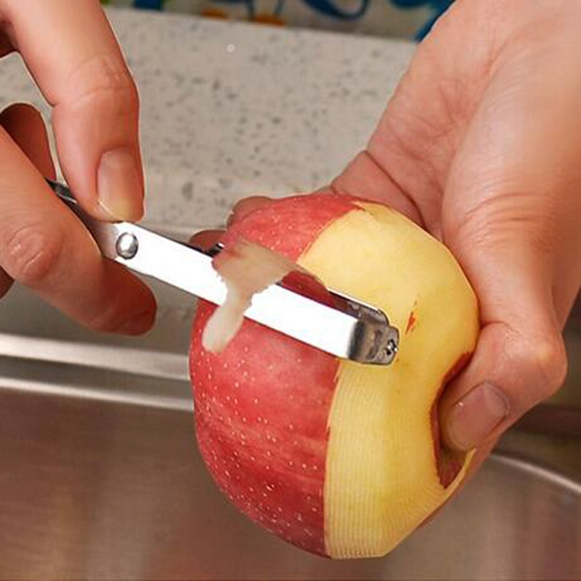
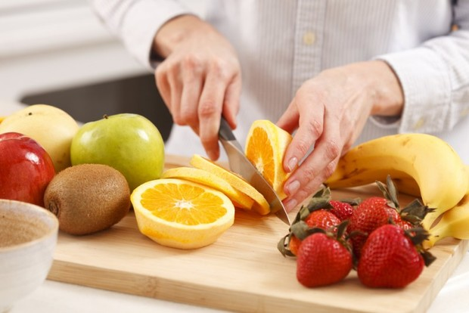
Obstsalat
Wir waschen Obst.
Wir schneiden Obst.
Wir schalen Obst.

Slide 15
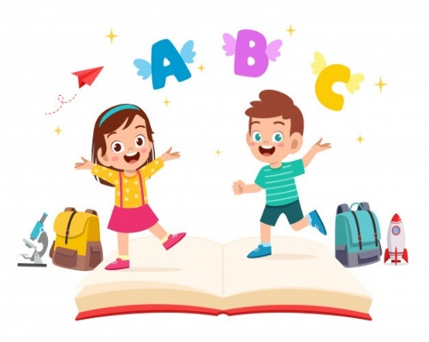
Die Aufgabe für selbstständige Arbeit
Übung 1 Seite 138
Beantworten Sie die folgenden Fragen!

Slide 16
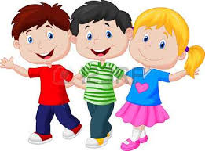
Ende der Stunde
Unsere Stunde ist zu Ende
Danke für Aufmerksamkeit!
Auf Wiedersehen!

